Slide 1
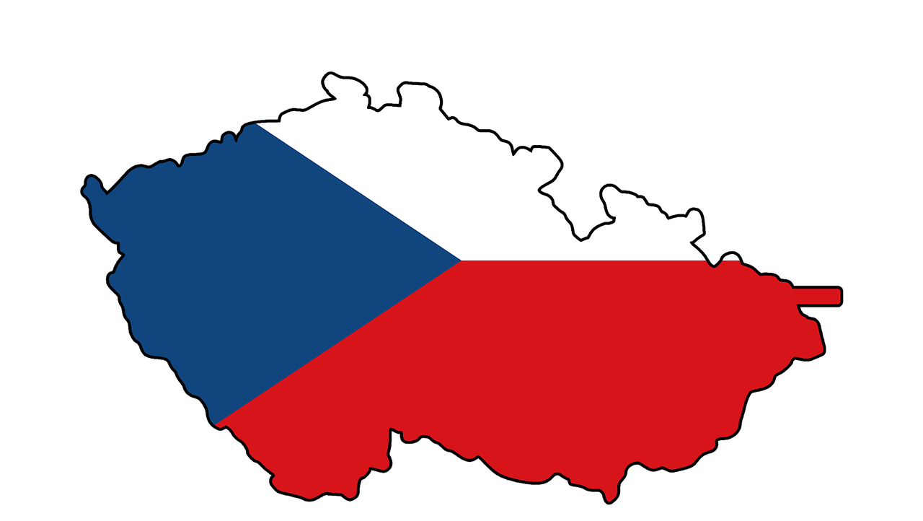
Czech Republic
Fedorov Marat

Slide 2
Introduction & Basic Facts
The Czech Republic (also called Czechia since 2016) is a landlocked country in Central Europe, covering about 78,866 km²
It borders Germany, Poland, Austria, and Slovakia, with a state border of ~2,303 km
Population: approximately 10.6 million people, with a density of about 134 inhabitants/km²
Capital city: Prague (~1.4 million in the city, ~2.3 million in the metro area), known as the “City of a Hundred Spires”

Slide 3
Geography & Climate
Terrain: varied – rolling plains, hills and plateaus in Bohemia; hilly in Moravia; highest point is Sněžka (1,602 m)
Climate: temperate with four seasons; January around −2 °C, July around +20 °C
Largely urbanized: ~75% of the population lives in cities

Slide 4
History & Political System
Historically part of Bohemia, Moravia, and Silesia, with origins in Great Moravia in the 9th century. Joined Habsburg Monarchy in 1526; independent since splitting from Slovakia on 1 January 1993
Government: unitary parliamentary republic with President (e.g. Petr Pavel) as head of state and Prime Minister (e.g. Petr Fiala) as head of government
Parliament has two chambers: Senate and Chamber of Deputies. Universal suffrage from 18 years .

Slide 5
Economy & Infrastructure
GDP per capita: approx. $33,000 PPP; economy based on services (~60 %), industry (~37 %), and agriculture (~3 %) .
Joined the EU in 2004, uses the Czech koruna (CZK), and maintains CET/CEST time zones
Successful foreign investments include ~$2 billion from onsemi for a chip plant in Rožnov

Slide 6
Culture & Society
Language: Czech (West Slavic), minority groups include Poles, Slovaks, Vietnamese, Roma
Religious affiliation: mixes of Roman Catholic, Protestant, non-religious (~47%), undeclared (~30%)
Cultural heritage: rich traditions in music, literature, theatre, art, with 16 UNESCO World Heritage Sites and notable figures like composers Janáček or Dvořák
National cultural policy (2021–2025) aims to enhance accessibility and integration of culture into society and economy

Slide 7
Top Attractions & Landmarks
Prague: Prague Castle, Charles Bridge, St. Vitus Cathedral, Old Town, Rudolfinum (home of Czech Philharmonic)
Other heritage towns: Český Krumlov with its castle & Baroque theatre, Karlštejn, Telč, spa town Karlovy Vary
Urban architecture: Hradec Králové (Art Nouveau, Functionalism)

Slide 8
Traditions & Cuisine
Beer culture is iconic: highest per capita beer consumption (~128 L/person), traditional pubs like U Zlatého Tygra, seeking UNESCO recognition
Cuisine: hearty, with dishes like goulash, dumplings, use of game and pork; folklore traditions, music, and festivals play important role

Slide 9
Recent Developments
Commemoration of historical sites: new memorial at former Nazi camp in Lety for Roma victims, emphasizing remembrance
Continued investment in tech and manufacturing (e.g., semiconductor plant)

Slide 10
Conclusion
The Czech Republic is a modern, culturally rich, and historically significant country in Central Europe, with a strong economy and deep-rooted traditions
Great study topic: covers geography, history, politics, culture, economy and landmarks.

Slide 11
From now on presention will be on Czech language

Slide 12
Úvod a základní informace
Česká republika (od roku 2016 též krátce „Česko“) je vnitrozemský stát ve střední Evropě o rozloze přibližně 78 866 km².
Sousedí s Německem, Polskem, Rakouskem a Slovenskem. Celková délka státní hranice je přibližně 2 303 km.4
Má asi 10,6 milionu obyvatel, s hustotou osídlení kolem 134 obyvatel/km²
Hlavní město: Praha (~1,4 milionu obyvatel ve městě, ~2,3 milionu v celé metropolitní oblasti), přezdívaná „Stověžatá Praha“.

Slide 13
Geografie a podnebí
Krajina je rozmanitá – v Čechách se nachází nížiny, pahorkatiny a vrchoviny, na Moravě spíše kopcovitý terén. Nejvyšší horou je Sněžka (1 602 m).
Podnebí je mírné, s typickými čtyřmi ročními obdobími; v lednu kolem −2 °C, v červenci kolem +20 °C.
Česká republika je výrazně urbanizovaná – přibližně 75 % obyvatel žije ve městech.

Slide 14
Historie a politický systém
Historicky byla území dnešního Česka součástí Velké Moravy, později Českého království a pak Rakousko-Uherska (od 1526).
V roce 1918 vzniklo Československo, po rozdělení se 1. ledna 1993 stala Česká republika samostatným státem.
Politický systém: parlamentní republika.
Prezident (např. Petr Pavel) je hlavou státu.
Předseda vlády (např. Petr Fiala) je hlavou vlády
Parlament má dvě komory: Poslaneckou sněmovnu a Senát.
Volební právo mají občané od 18 let.

Slide 15
Ekonomika a infrastruktura
HDP na obyvatele (v paritě kupní síly): přibližně 33 000 dolarů.
Hospodářství je založeno na:
službách (~60 %)
průmyslu (~37 %)
zemědělství (~3 %)
ČR je členem Evropské unie (od 2004), používá měnu českou korunu (CZK) a řídí se středoevropským časem (CET/CEST).
Zahraniční investice rostou – např. americká firma onsemi plánuje investovat 2 miliardy dolarů do výroby čipů v Rožnově pod Radhoštěm

Slide 16
Kultura a společnost
Úřední jazyk: čeština (západoslovanský jazyk)
Národnostní menšiny: Poláci, Slováci, Vietnamci, Romové.
Náboženská příslušnost:
katolíci, protestanti,
přibližně 47 % obyvatel je bez vyznání
asi 30 % neudává žádnou víru
Bohatá kulturní tradice v oblasti hudby, literatury, divadla, výtvarného umění.
16 památek zapsaných na seznamu UNESCO
Významné osobnosti: Antonín Dvořák, Leoš Janáček, Franz Kafka, Bohumil Hrabal, Alfons Mucha
Národní kulturní politika (2021–2025) podporuje přístupnost kultury a její propojení se vzděláváním a ekonomikou.

Slide 17
Památky a zajímavá místa
Praha: Pražský hrad, Karlův most, Katedrála sv. Víta, Staroměstské náměstí, Rudolfinum (síť České filharmonie).
Další významná místa:
Český Krumlov (hrad, barokní divadlo)
Karlštejn
Telč
lázeňské město Karlovy Vary

Slide 18
Tradice a kuchyně
Pivní kultura: Česko má nejvyšší spotřebu piva na světě (~128 litrů na osobu ročně).
Tradiční hospody jako „U Zlatého tygra“ jsou významnou součástí kulturního dědictví
Česko usiluje o zápis této kultury na seznam UNESCO
Kuchyně: sytá a tradiční – guláš, knedlíky, vepřové maso, zvěřina
Lidové tradice, hudba a folklórní festivaly jsou stále živé zejména na venkově.

Slide 19
Současný vývoj
Vznik pamětního místa v Letech u Písku – připomínka romských obětí nacismu
Další rozvoj technologií a investice, např. do polovodičového průmyslu.

Slide 20
Závěr
Česká republika je moderní a kulturně bohatá země s hlubokou historií, silnou ekonomikou a rozmanitými památkami.
Skvělé maturitní téma: obsáhneš zeměpis, historii, kulturu, politiku i ekonomiku.

